Slide 1


Печатные издания и электронные ресурсы для научно-технических библиотек
Дегтярев М.В
Генеральный директор

Slide 2
Notes:
Не так давно мы проводили экспертный опрос наших партнёров в Китае и Японии, которые выполняют в своих странах аналогичные нам функции библиотечных коллекторов. Опрос показал, что соотношение средств, которые тратят университетские библиотеки выглядит примерно так.

Slide 3
Центральный коллектор библиотек БИБКОМ поддерживает и развивает технологии комплектования фондов библиотек печатными изданиями
  Более 1.5 тысяч издательств
  В ассортименте более 100 тысяч книг
  Ежемесячно более 8 тысяч новинок
  Издания по всем отраслям знаний
  100% исполнение контрактов
Notes:
Несмотря на то, что БИБКОМ всерьез занимается электронными ресурсами, все-таки основной наш оборот по прежнему составляют печатные книги.

Slide 4
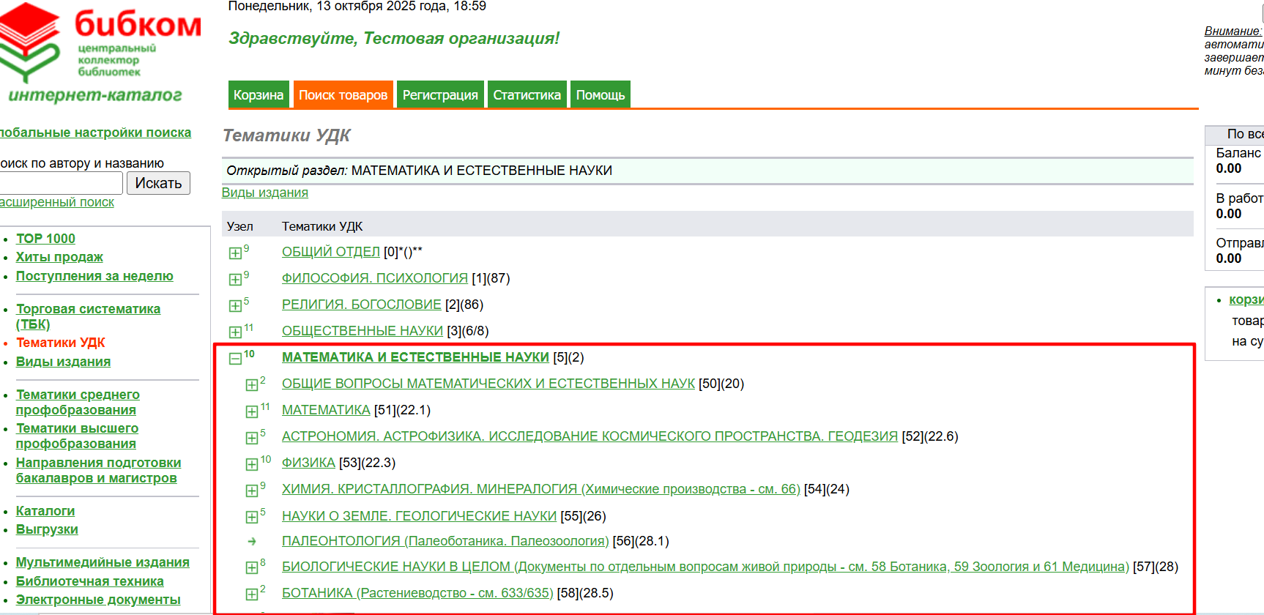
Notes:
Ежегодно в интернет-каталог БИБКОМа заводится информация более, чем о 100 тысячах печатных книг, каждая из которых привязана к сокращенному перечню тематик УДК, который был в своё время разработан специалистами ГПНТБ России.

Slide 5

Издательско-книготорговый центр «Колос-с»
Научная, учебная,
справочная литература по сельскому хозяйству, ветеринарии, инженерным дисциплинам, экономике, культурологии
Notes:
Научная и техническая литература по прежнему в значительном объеме выпускается университетскими и коммерческими издателями в числе которых и наше издательство Колос.

Slide 6






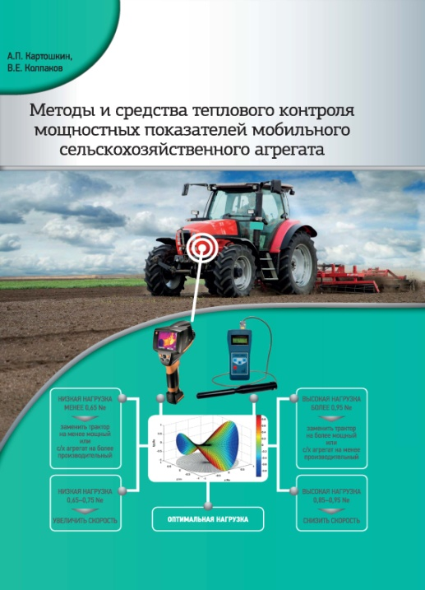
Научная, учебная и справочная литература
Notes:
Это литература по различным отраслям знаний, современным направлениям развития науки и техники

Slide 7







Научная, учебная и справочная литература

Slide 8
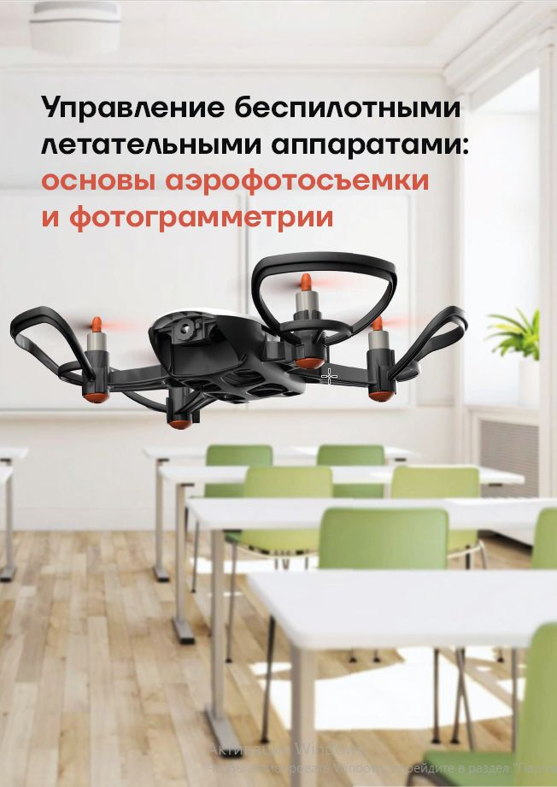

Управление беспилотными летательными аппаратами: основы аэрофотосъемки и фотограмметрии
Управление беспилотными летательными аппаратами: основы аэрофотосъемки и фотограмметрии: учебно-методическое пособие / Плященко М. Ю., Попов Н. З., Луцкий М. В. и др. — М.: Советский спорт, 2024. — 408 с.
ISBN 978‑5‑00129‑372‑9
Данное методическое пособие предназначено для образовательных учреждений, авиамодельных секций, кружков робототехники или для самостоятельного изучения. Пособие включает в себя 10 глав, которые раскрывают важные этапы истории развития беспилотной авиации, текущие и перспективные сферы применения БАС, базовые знания устройства и функционирования мультикоптеров, теоретическую и практическую часть основ пилотирования, выполняемую на учебно-методическом комплексе ≪Пионер≫.

Slide 9
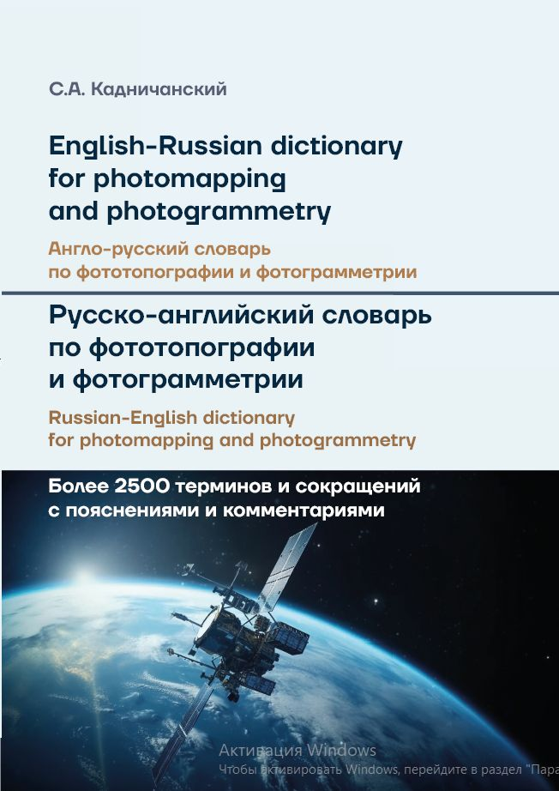

Англо-русский, Русско-английский словарь по фототопографии и фотограмметрии
Англо-русский, Русско-английский словарь по фототопографии и фотограмметрии = English-russian, Russian-english dictionary for photomapping and photogrammetry: более 2500 терминов и сокращений с пояснениями и комментариями / сост. С. А. Кадничанский. — 2-е изд, испр. и доп. — М.: Советский спорт, 2024. — 284 с.
ISBN 978-5-00129-373-6
Данное методическое пособие предназначено для образовательных учреждений, авиамодельных секций, кружков робототехники или для самостоятельного изучения. Пособие включает в себя 10 глав, которые раскрывают важные этапы истории развития беспилотной авиации, текущие и перспективные сферы применения БАС, базовые знания устройства и функционирования мультикоптеров, теоретическую и практическую часть основ пилотирования, выполняемую на учебно-методическом комплексе ≪Пионер≫.

Slide 10

Notes:
Современный читатель, как правило, хочет получать информацию «здесь и сейчас» с рабочего места или их дома. И на сегодня существует множество различных ЭБС, которые представляют широкие возможности доступа в т.ч. к научно-технической информации. Одна из наиболее популярных - ЭБС «Руконт», которая уже несколько лет используется в библиотеках и отвечает требованиям современного читателя.

Slide 11
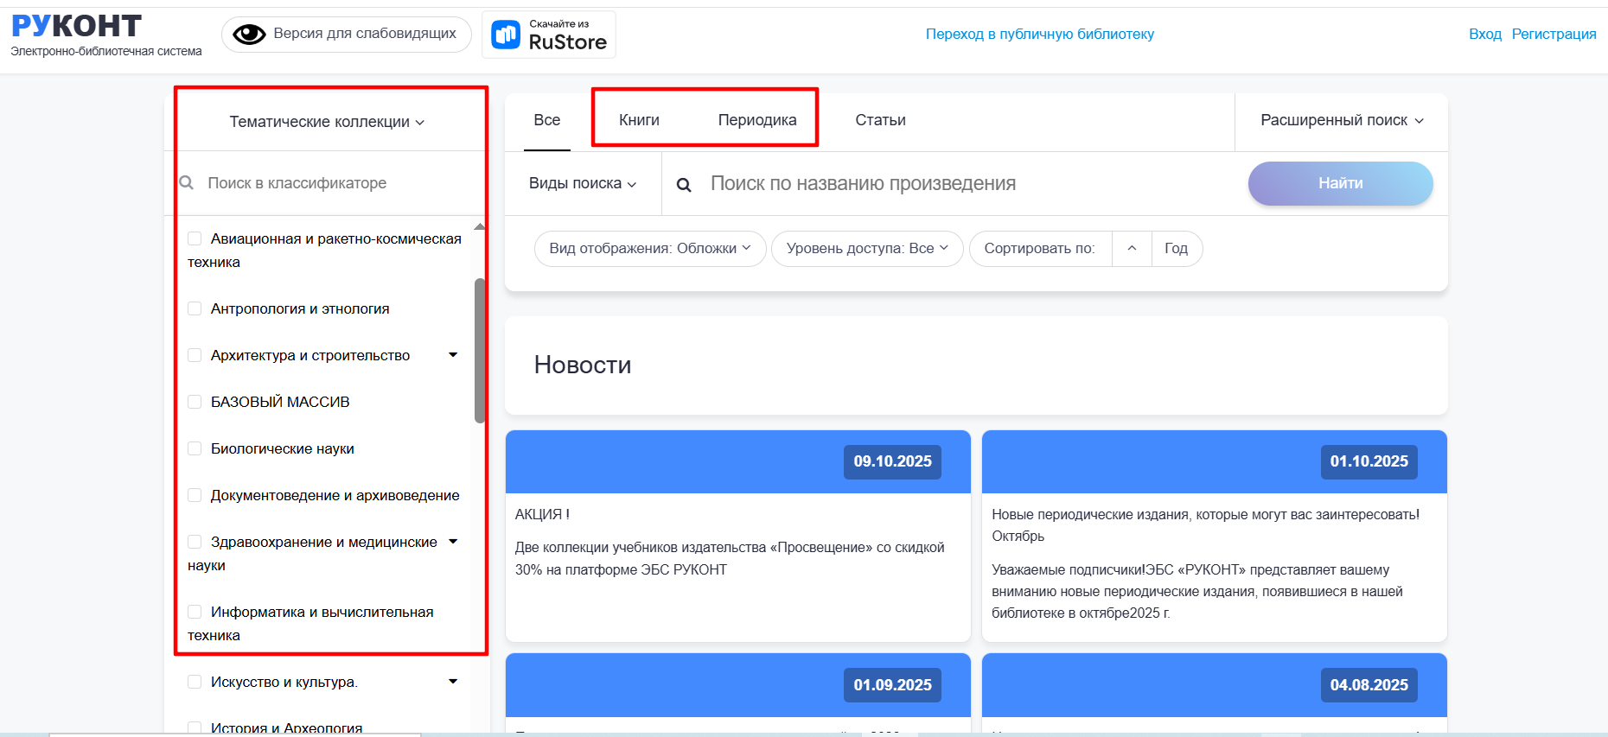
Notes:
От других электронных библиотек РУКОНТ отличает наличие полнотекстовых изданий как книжных, так и периодических.

Slide 12




РУКОНТ
Тематические коллекции
всего - 94 коллекции
Сельское хозяйство. Агропромышленный комплекс. Продовольственное обеспечение.
Возможности
?
?
Авиация и космонавтика
РУКОНТ
Физическая культура.
Спорт
Эксклюзив
?
Будущее
Педагогика. Образование
Notes:
Всего в Руконте организовано более 90 тематических коллекций, сформированных на основе направлений подготовки бакалавров и магистров. А также три коллекции для среднего проф. образования.

Slide 13
Тематические коллекции
(базы данных)
  Авиационная и ракетно-космическая техника
  Архитектура и строительство
  Информатика и вычислительная техника
  Нанотехнологии и наноматериалы
  Оборона и безопасность государства. Военные науки
  Прикладная геология, горное дело, нефтегазовое дело и геодезия
  и др.
Notes:
Для примера на этом слайде приведена небольшая часть тематических коллекций, собранных в РУКОНТе, которые фактически являются профессиональными базами данных, т.к. включают различные и книжные, и периодические издания, научную и учебную литературу.

Slide 14
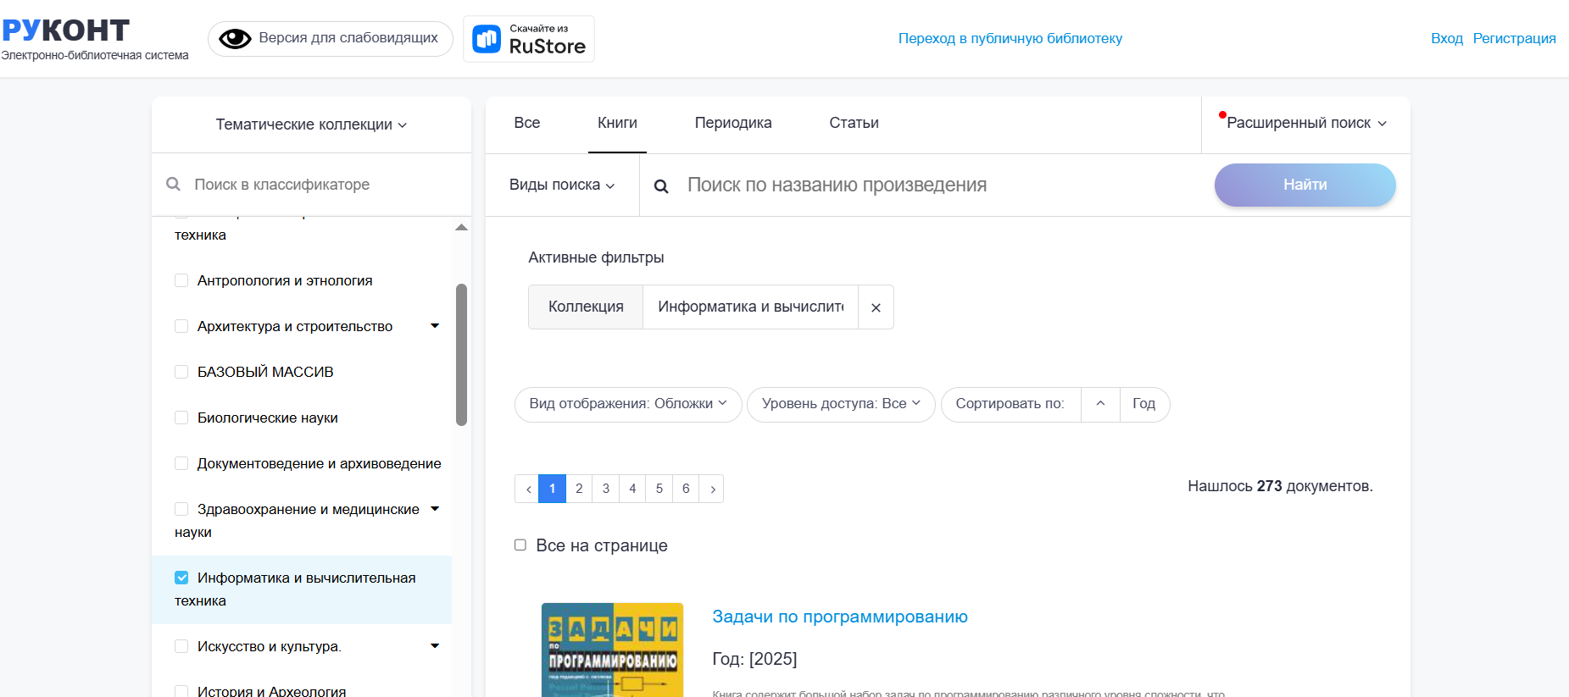

Slide 15
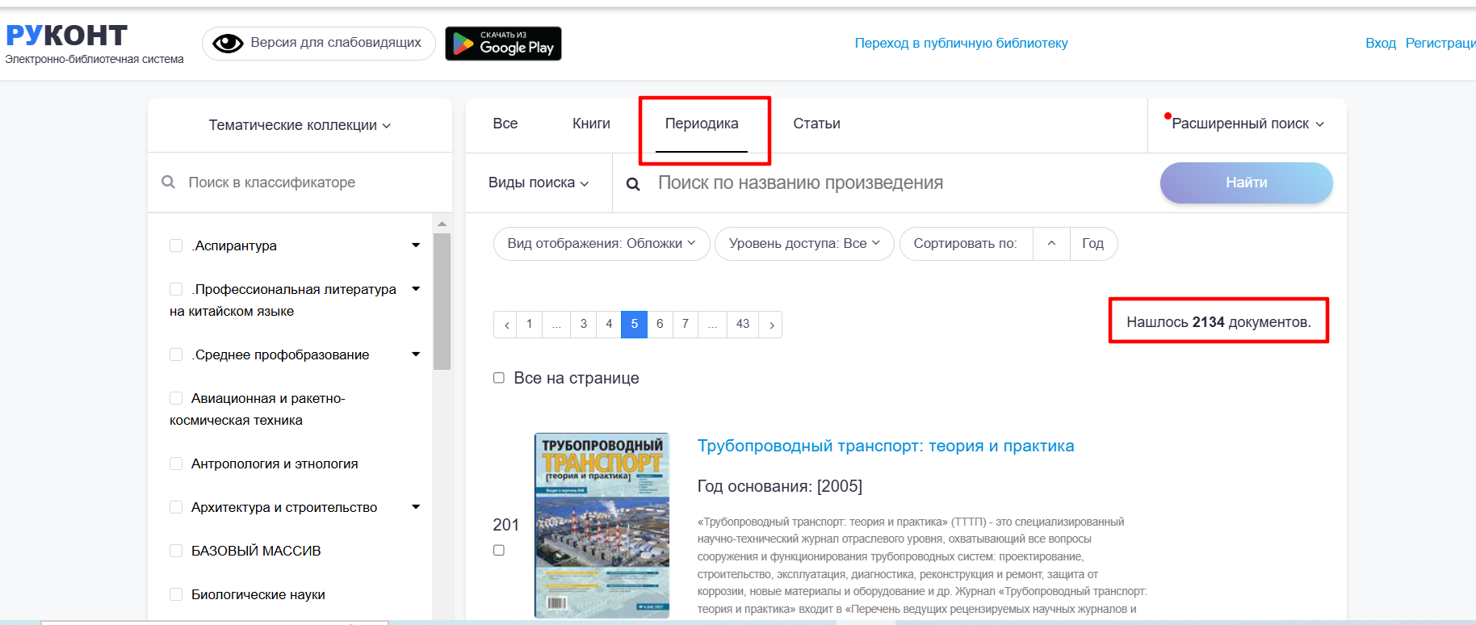
Notes:
Если в верхнем горизонтальном меню выбрать «Периодика», то вы увидите, что в базе данных имеется более 2 тысяч журналов и газет.

Slide 16

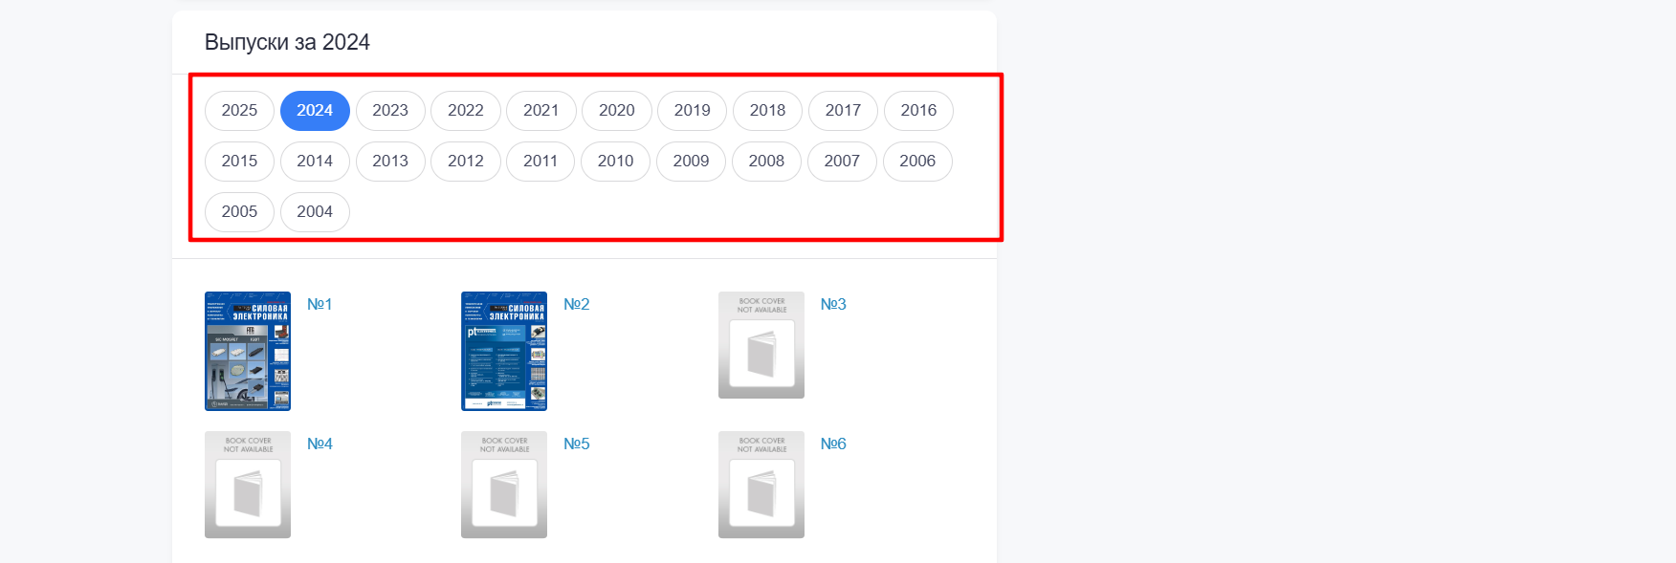
Notes:
Причем в отличие от других учебных ЭБС, в Руконте периодика представлена не только отрывочными архивными номерами вузовских вестников, а полноценной подпиской и архивами востребованных журналов и центральных газет.

Slide 17
СПАСИБО ЗА ВНИМАНИЕ!
Генеральный директор
Дегтярев Михаил Васильевич
(495) 995-95-77
dmv@ckbib.ru
http:/www.ckbib.ru
www.lib.rucont.ru

